Slide 1



PROGRAMIRANJE 1
Demonstrature
Blaž Perić

Slide 2
Creative Commons
Slobodno smijete:
dijeliti - umnožavati, distribuirati i javnosti priopćavati djelo
remiksirati - prerađivati djelo
pod sljedećim uvjetima:
Imenovanje. Morate priznati i označiti autorstvo djela na način kako je specificirao autor ili davatelj licence (ali ne način koji bi sugerirao da Vi ili Vaše korištenje njegova djela imate njegovu izravnu podršku).
Nekomercijalno. Ovo djelo ne smijete koristiti u komercijalne svrhe.
Dijeli pod istim uvjetima. Ako ovo djelo izmijenite, preoblikujete ili stvarate koristeći ga, preradu možete distribuirati samo pod licencom koja je ista ili slična ovoj.
U slučaju daljnjeg korištenja ili distribuiranja morate drugima jasno dati do znanja licencne uvjete ovog djela. Najbolji način da to učinite je linkom na ovu internetsku stranicu. Od svakog od gornjih uvjeta moguće je odstupiti, ako dobijete dopuštenje nositelja autorskog prava.
Ništa u ovoj licenci ne narušava ili ograničava autorova moralna prava.
Tekst licence preuzet je s https://creativecommons.org/.

Slide 3
Zadatak 1
U Pythonu napiši program koji od korisnika traži unos dva broja i matematički operator (+, -, *, /, ^), a ako je korisnik izabrao djeljenje, program dodatno pita želi li prikazati samo cijeli broj, modul ili obično dijeljenje, te na kraju ispisuje rezultat u obliku: „Rezultat: [rezultat]“.

Slide 4
Argumenti
Funkcija
Rezult

Slide 5
Godina rođenja
Funkcija
Rezult

Slide 6
God = 2024-2004
2004
Rezult

Slide 7
God = 2024-2004
2004
20

Slide 8
God = 2024-2004
2004
„osoba ima 20 godina”

Slide 9
Zadatak 1
U Pythonu napiši program koji od korisnika traži unos dva broja i matematički operator (+, -, *, /, ^), a ako je korisnik izabrao djeljenje, program dodatno pita želi li prikazati samo cijeli broj, modul ili obično dijeljenje, te na kraju ispisuje rezultat u obliku: „Rezultat: [rezultat]“.

Slide 10
Argumenti
Funkcija
Rezult

Slide 11
Broj1 Broj2 Operator
Funkcija
Rezult

Slide 12
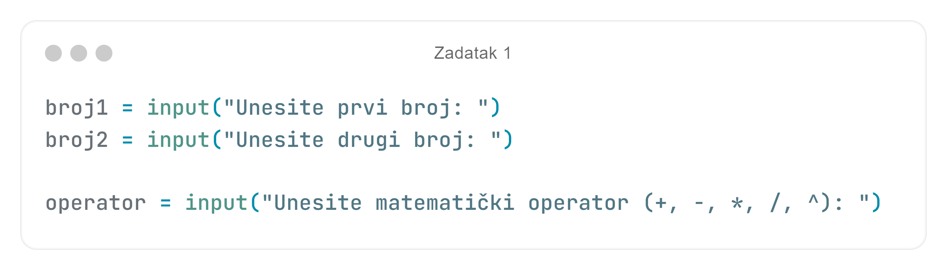

Slide 13
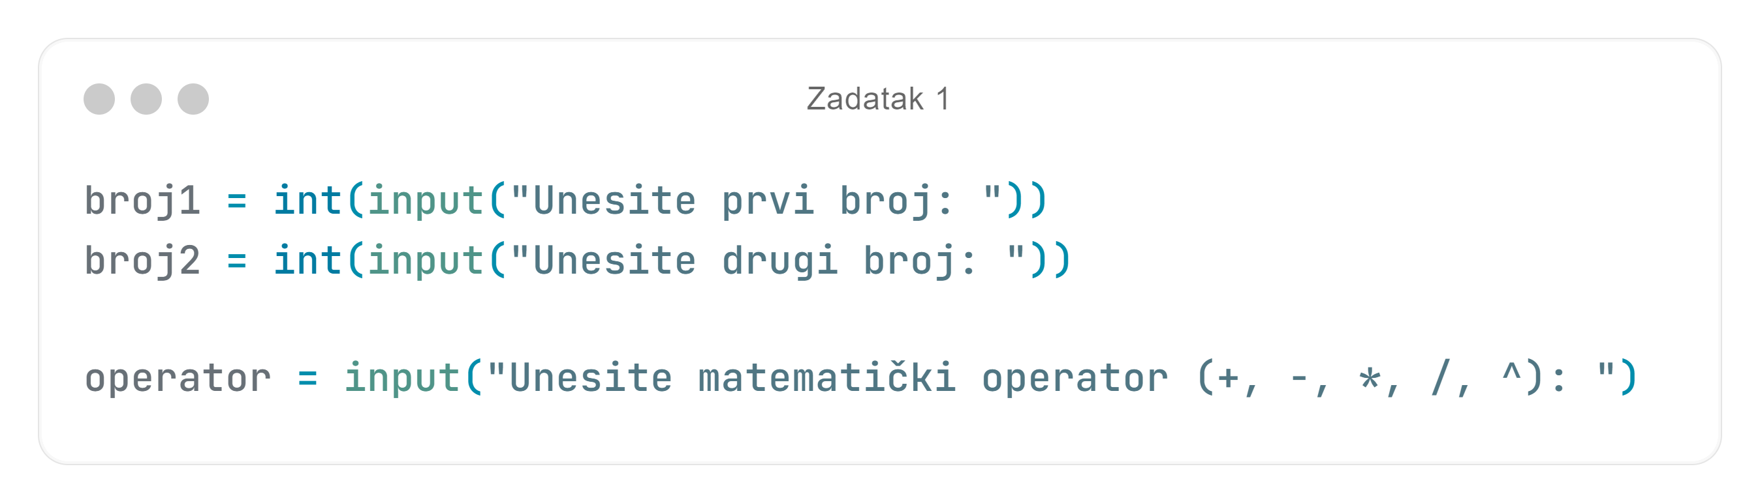

Slide 14
Broj1 Broj2 Operator
Provjera operatora i računanje
Rezult

Slide 15
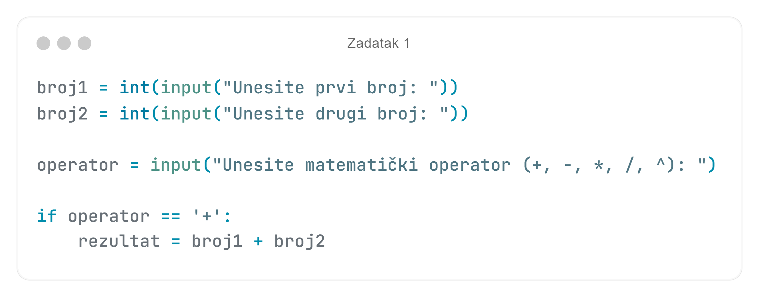

Slide 16
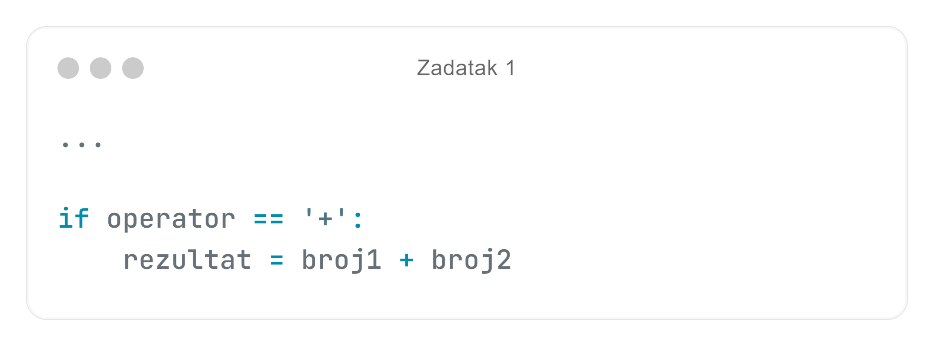

Slide 17
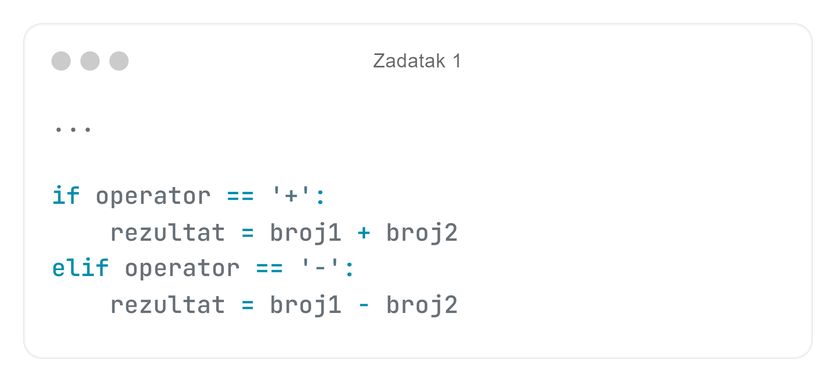

Slide 18
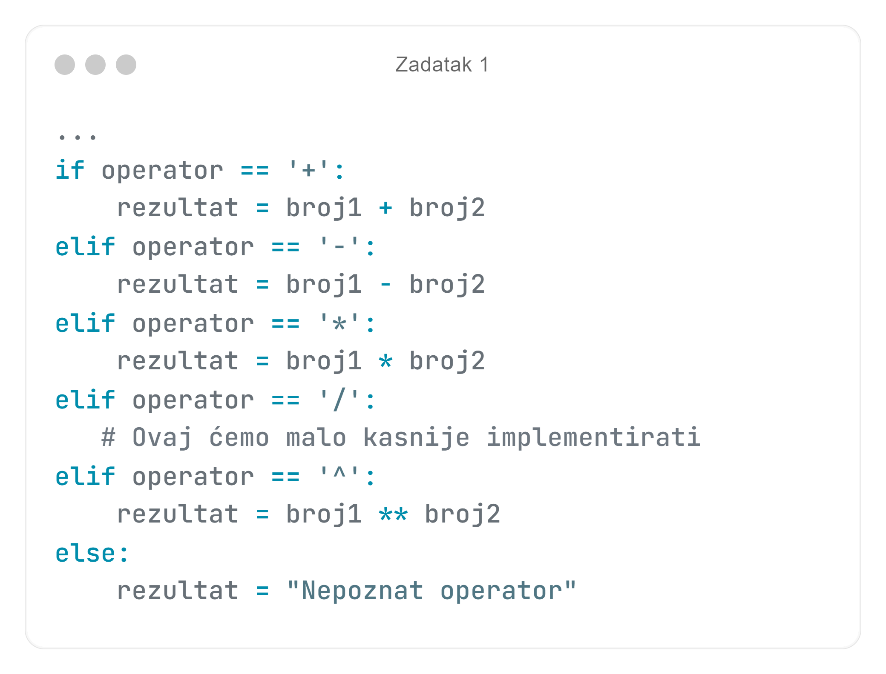

Slide 19
Broj1 Broj2 Akcija
Provjera akcije i računanje
Rezult: [rezultat]

Slide 20
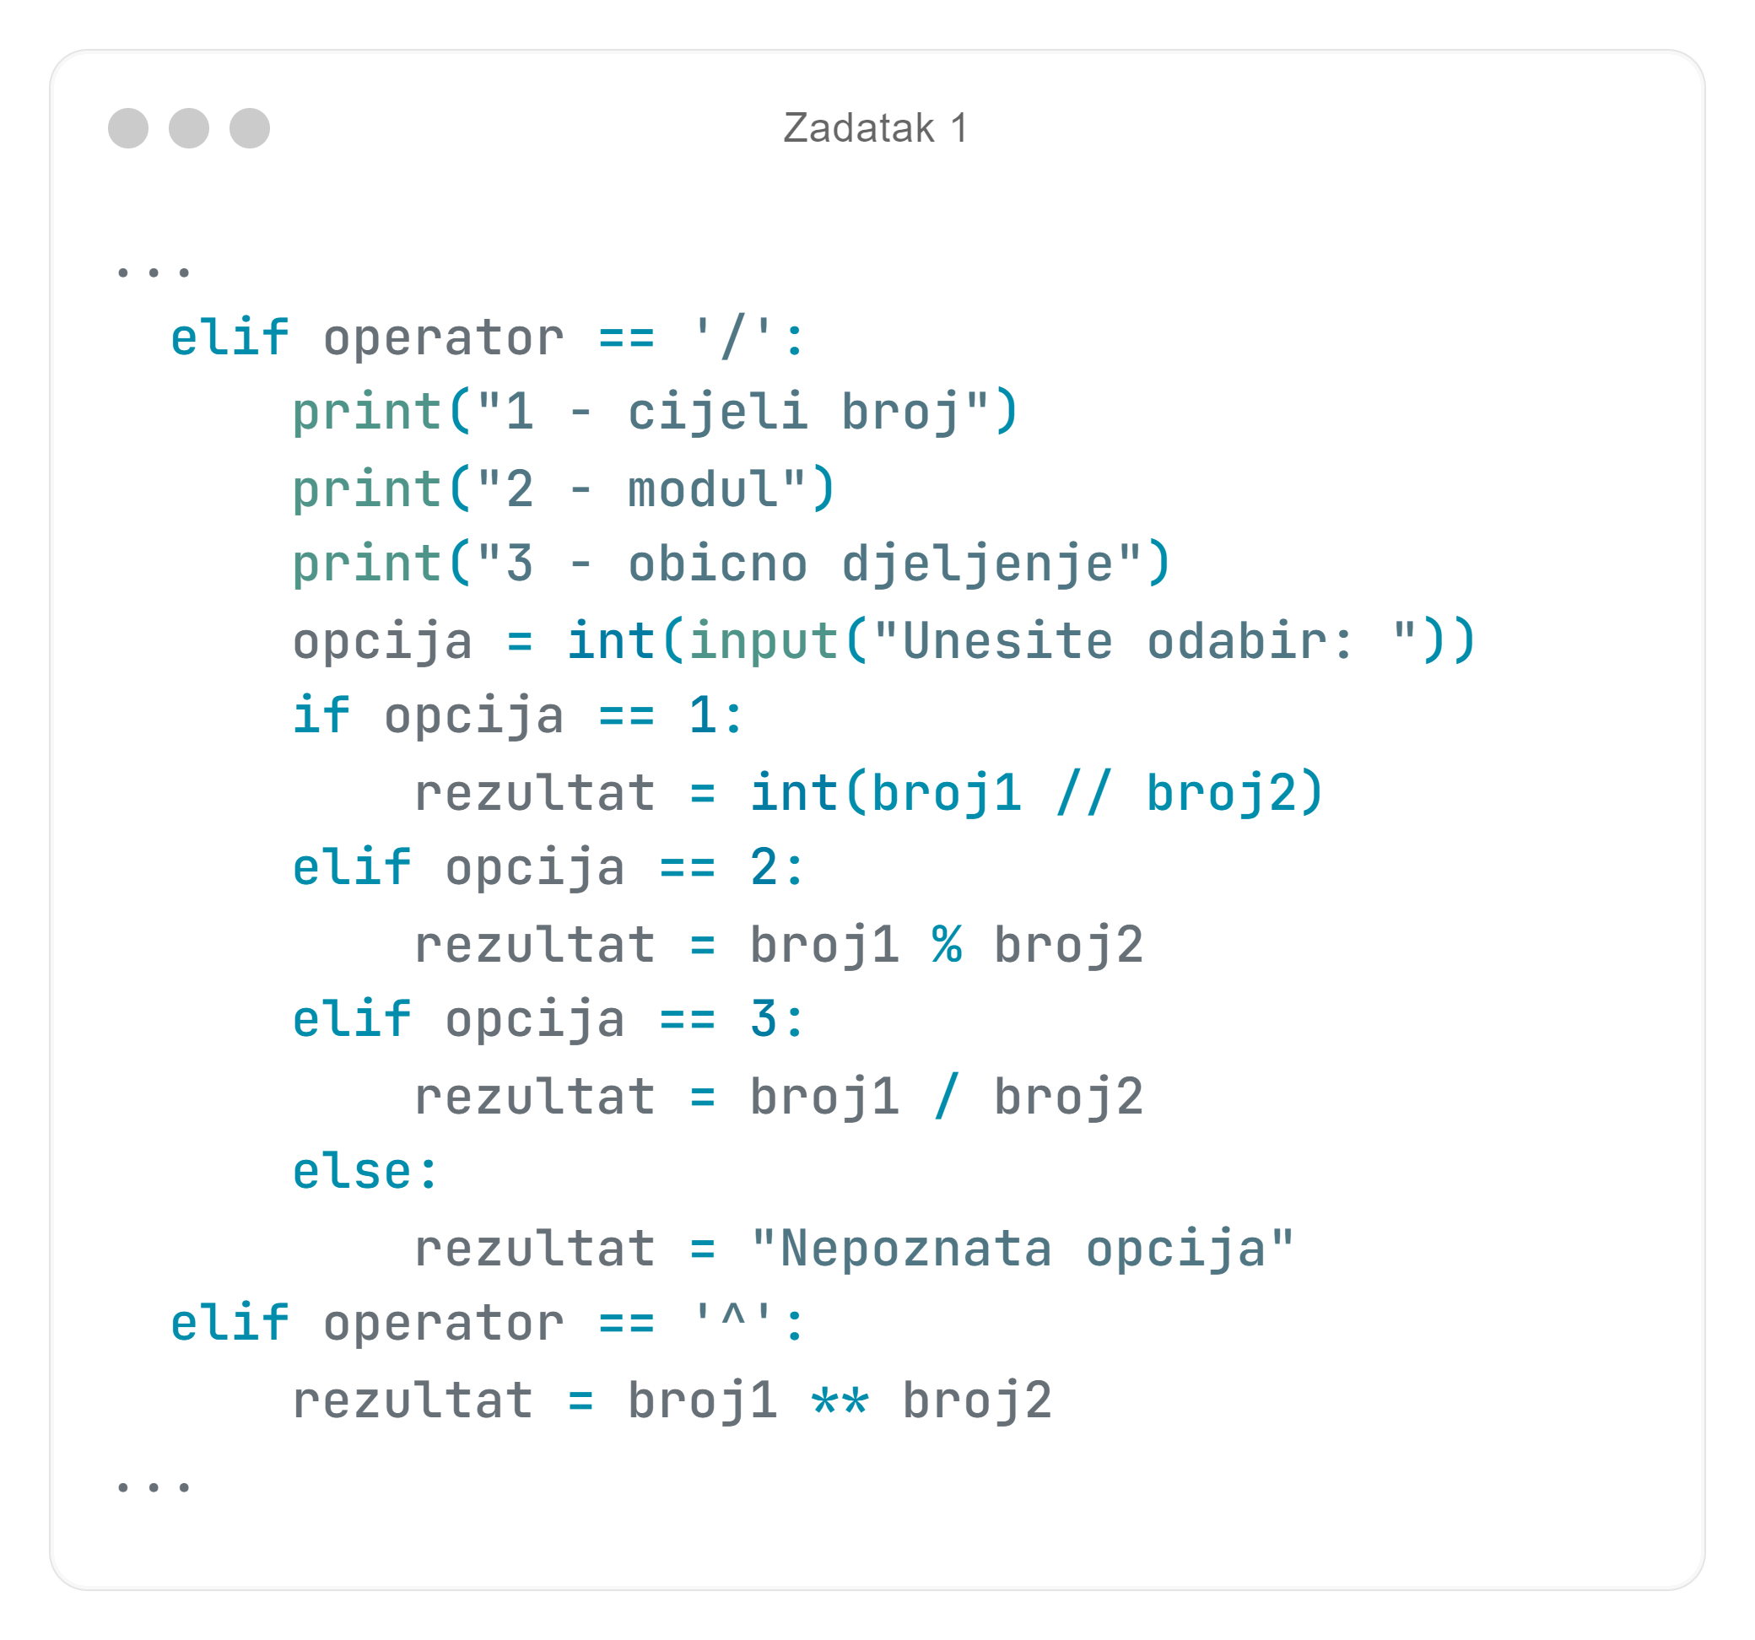

Slide 21
Broj1 Broj2 Operator
Provjera operatora i računanje
Rezult: [rezultat]

Slide 22
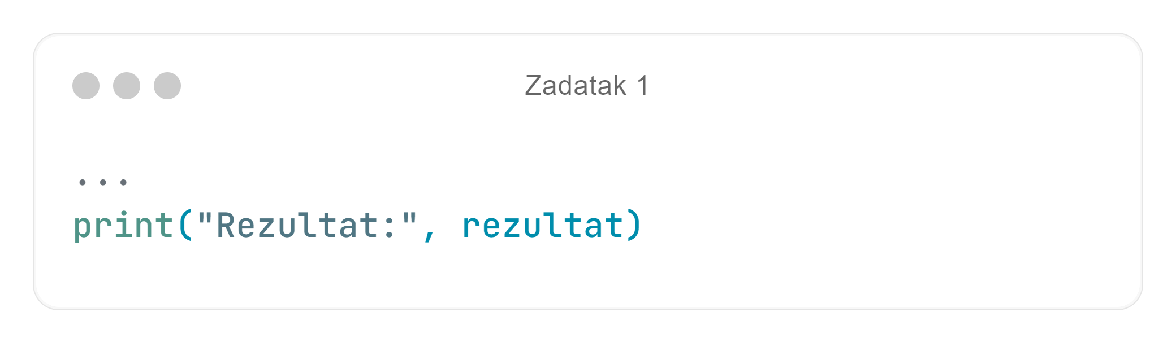

Slide 23
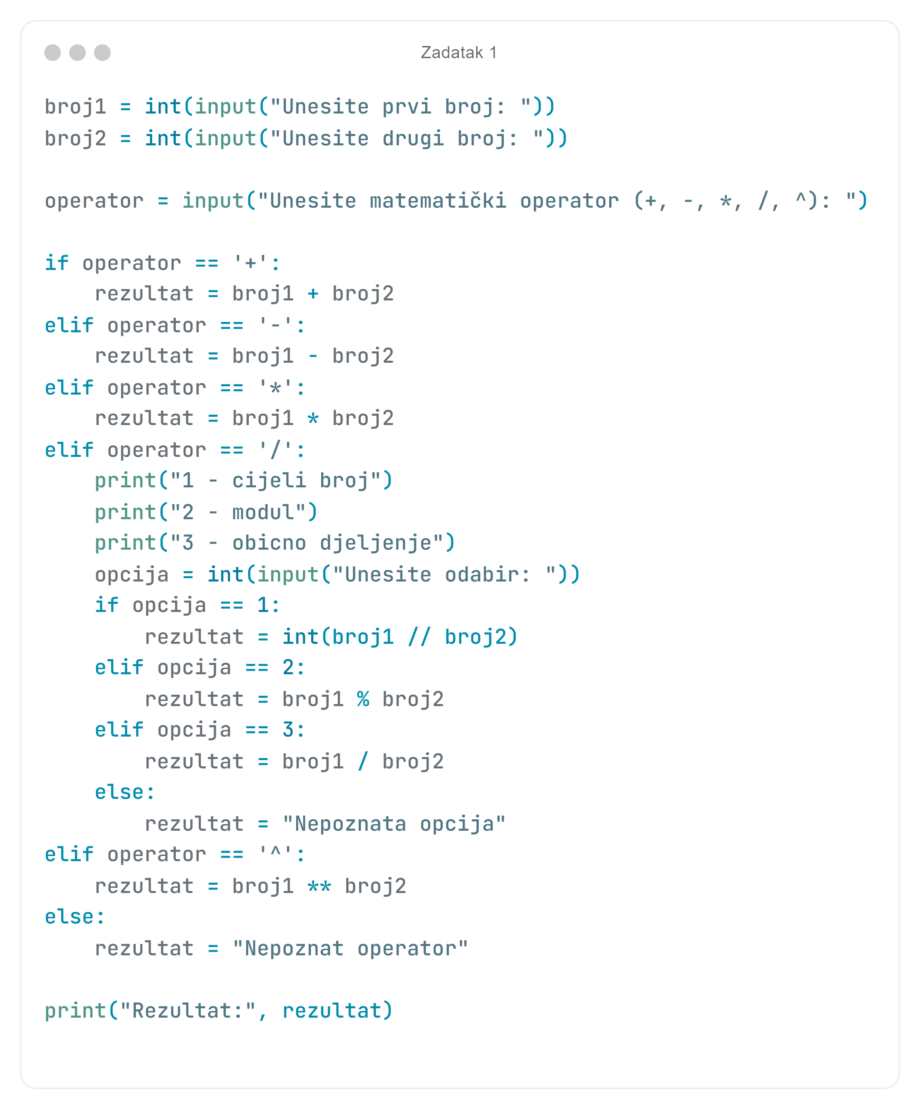

Slide 24
Zadatak 2
U mostaru se nedavno otvorio novi noćni klub. Ulazak u klub je dopušten samo između 21:00 i 22:00 koje nisu mlađe od 21. godine. Napiši program koji će zaštitaru ispisati tekst „Ulazak odobren” ako osoba ispunjava uvjet i „ulazak zabranjen” ako osoba ne ispunjava uvjet.

Slide 25
Argumenti
Funkcija
Rezult

Slide 26
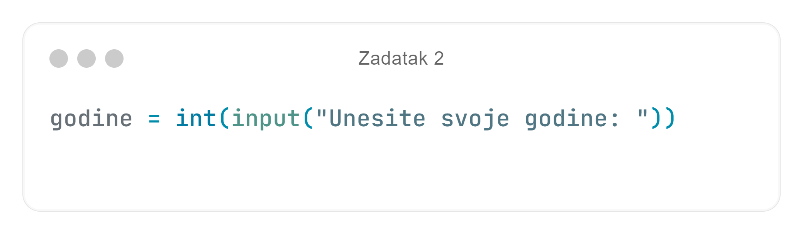

Slide 27
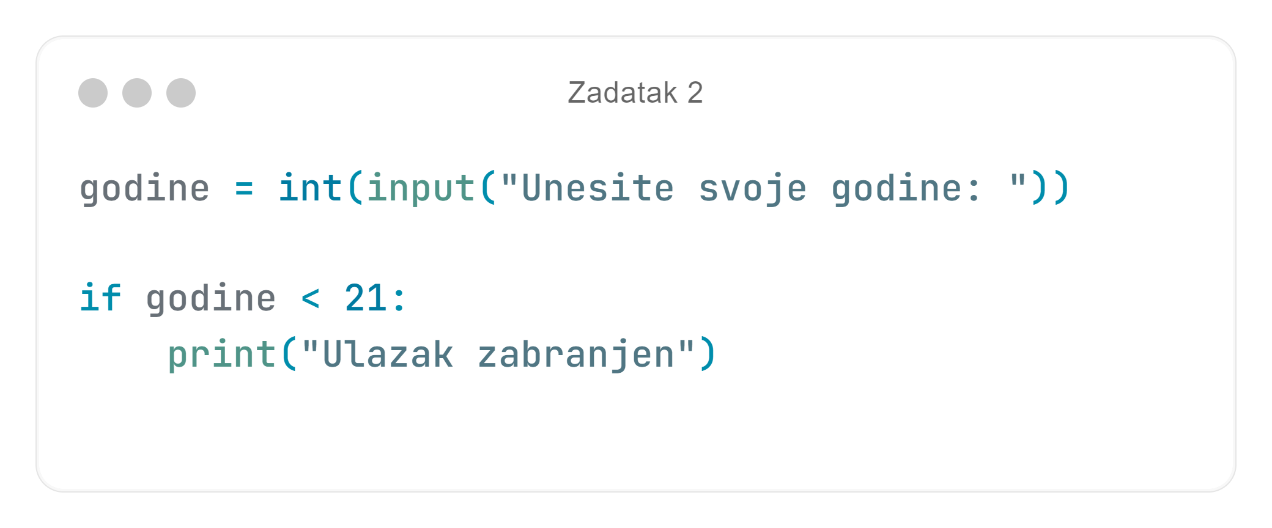

Slide 28
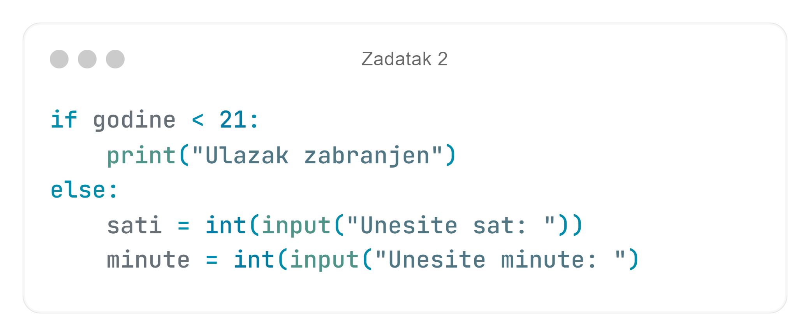

Slide 29
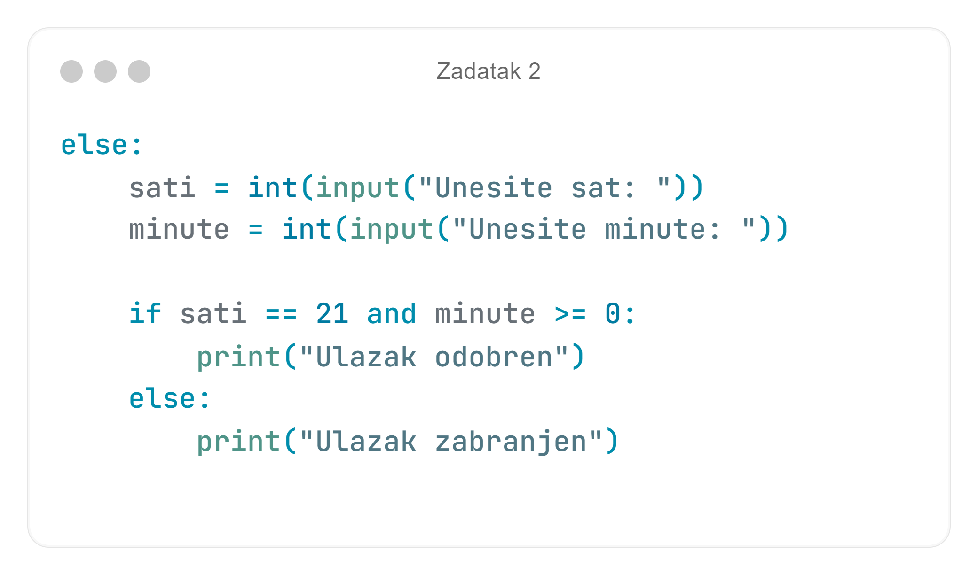

Slide 30
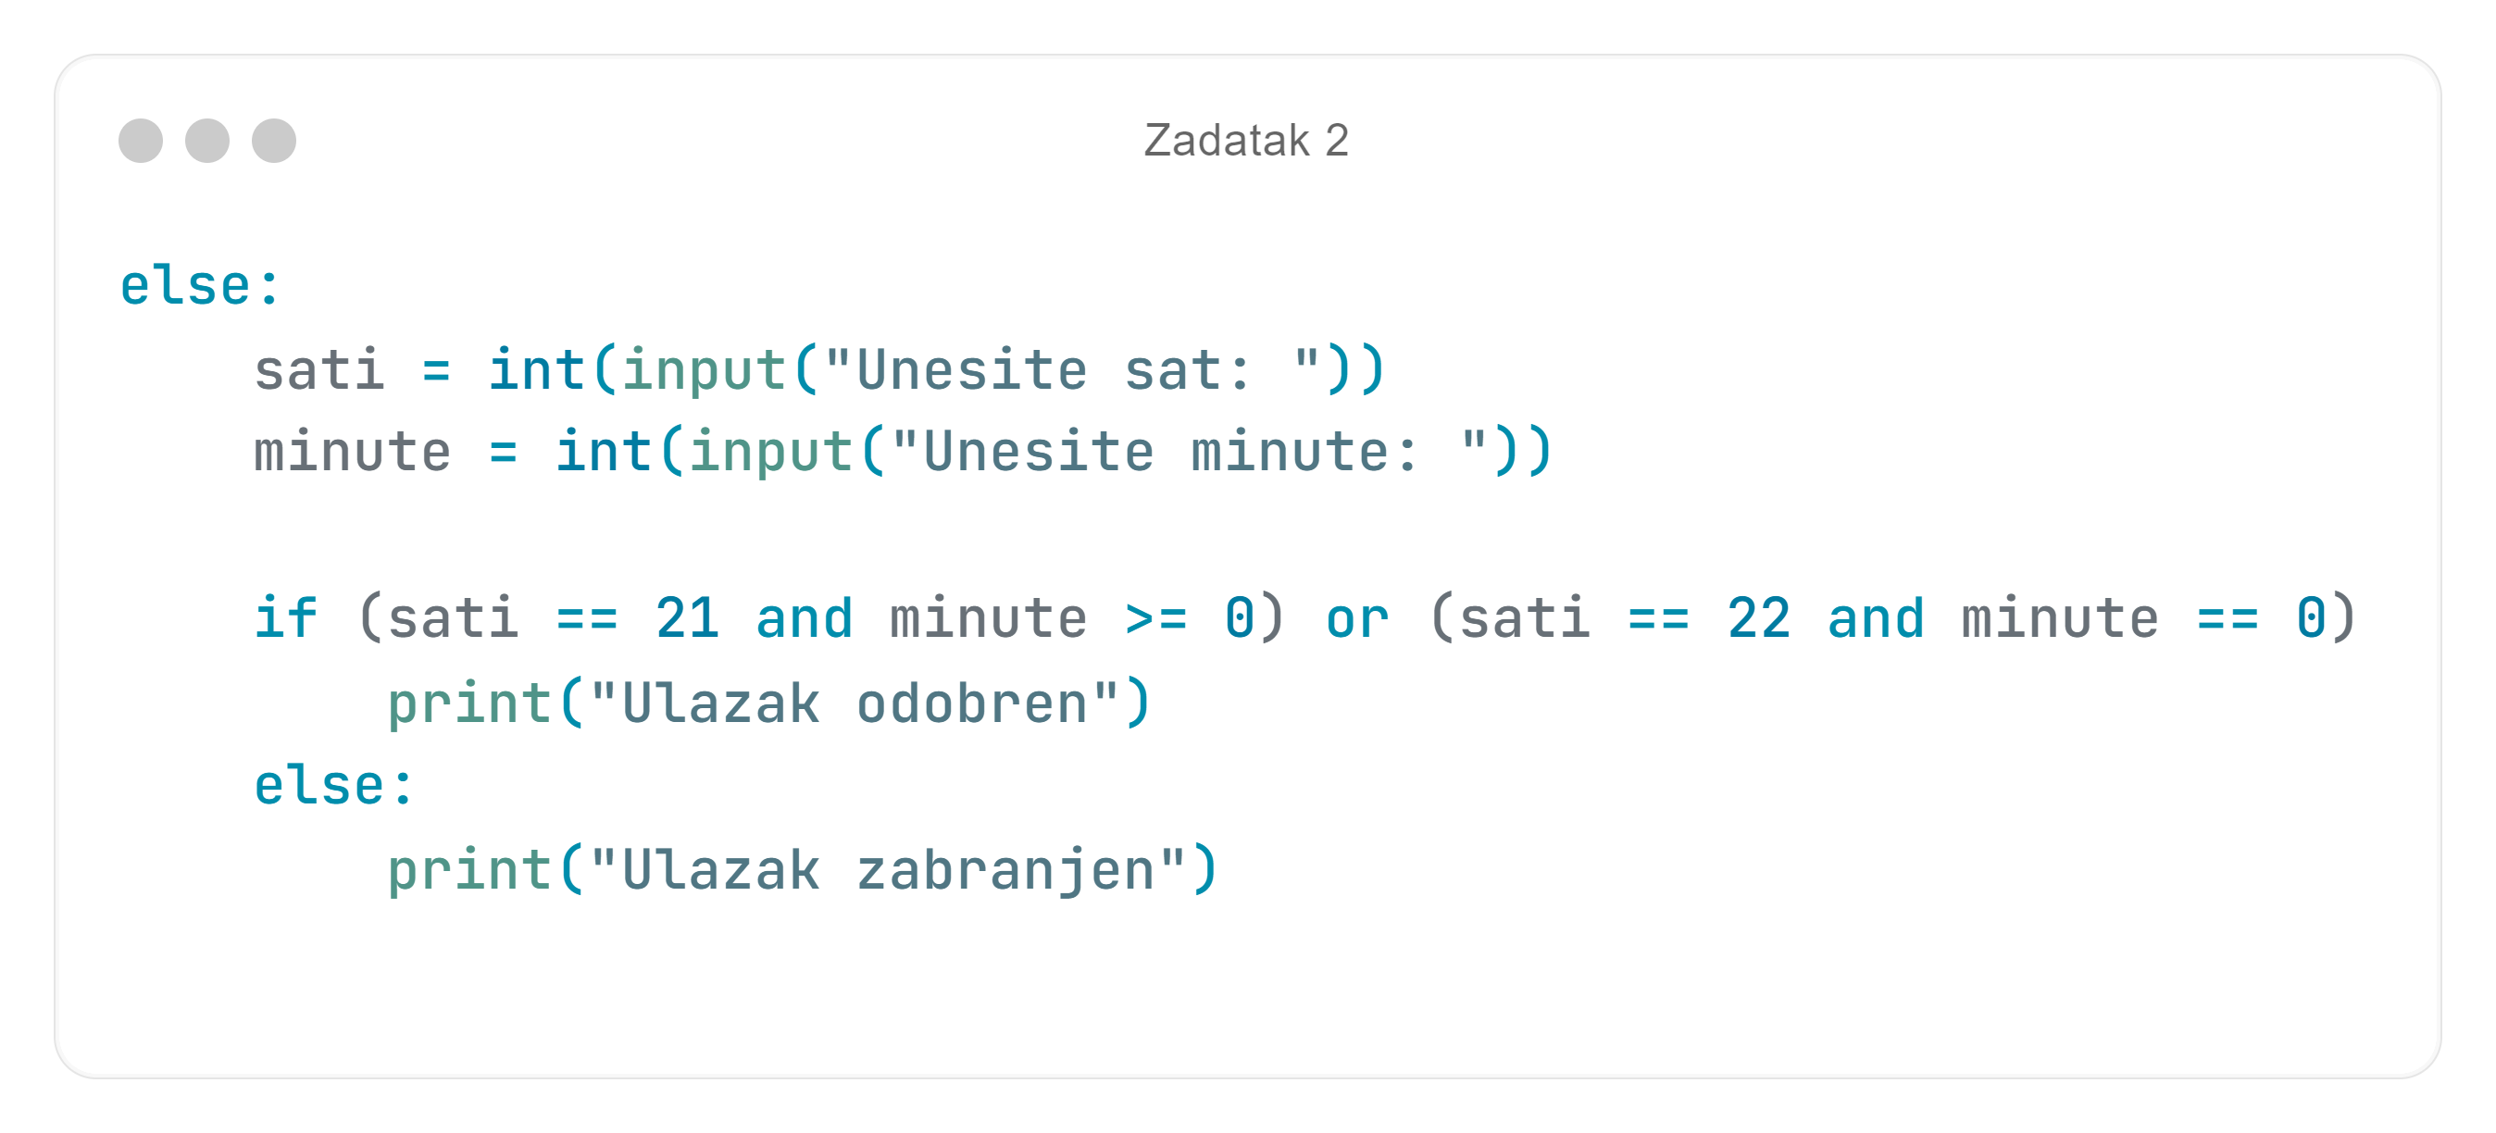

Slide 31
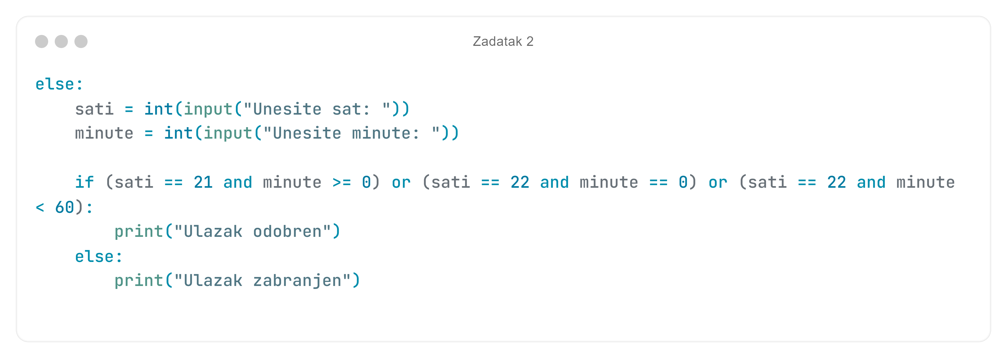

Slide 32
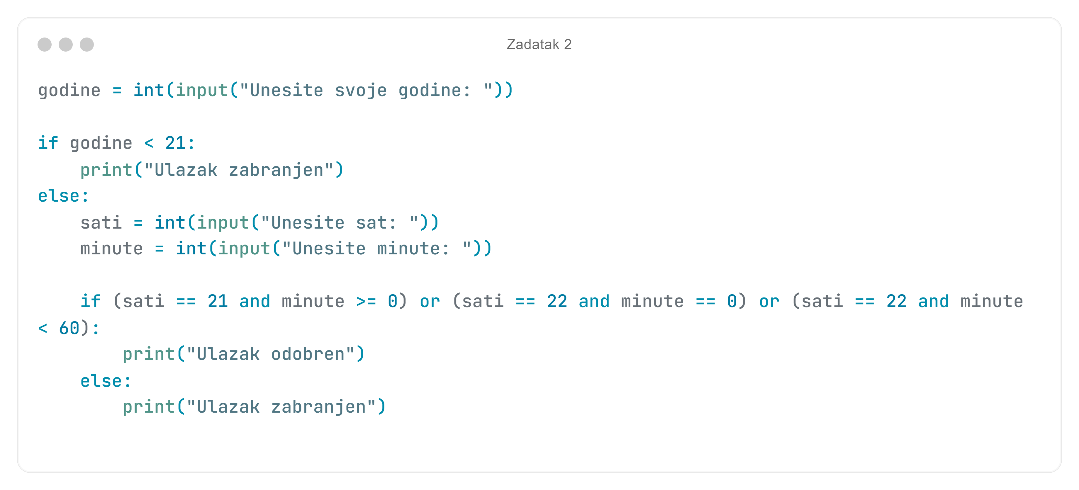

Slide 33
Zadatak 3
Ivan i Marija čekaju Novu godinu i kako bi skratili vrijeme izmislili su novu igru. U ovoj igri program im daje neki preddefinirani broj a zadatak igrača je da nađu 2 broja čiji je umnožak najbliži traženom broju. Prema pravilima zabranjeno je kao jedan od faktora koristiti broj 1.
Igrač koji bude najbliži zadanom broju pobjeđuje

Slide 34
Argumenti
Funkcija
Rezult

Slide 35
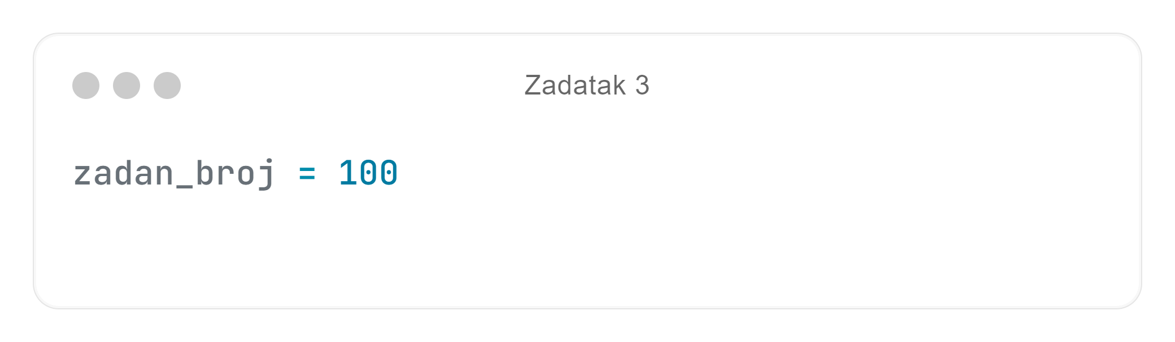

Slide 36
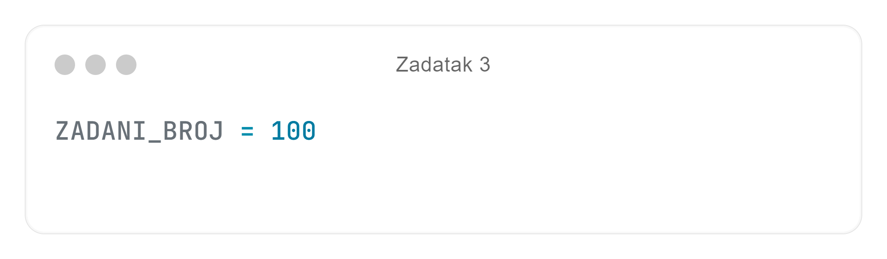

Slide 37
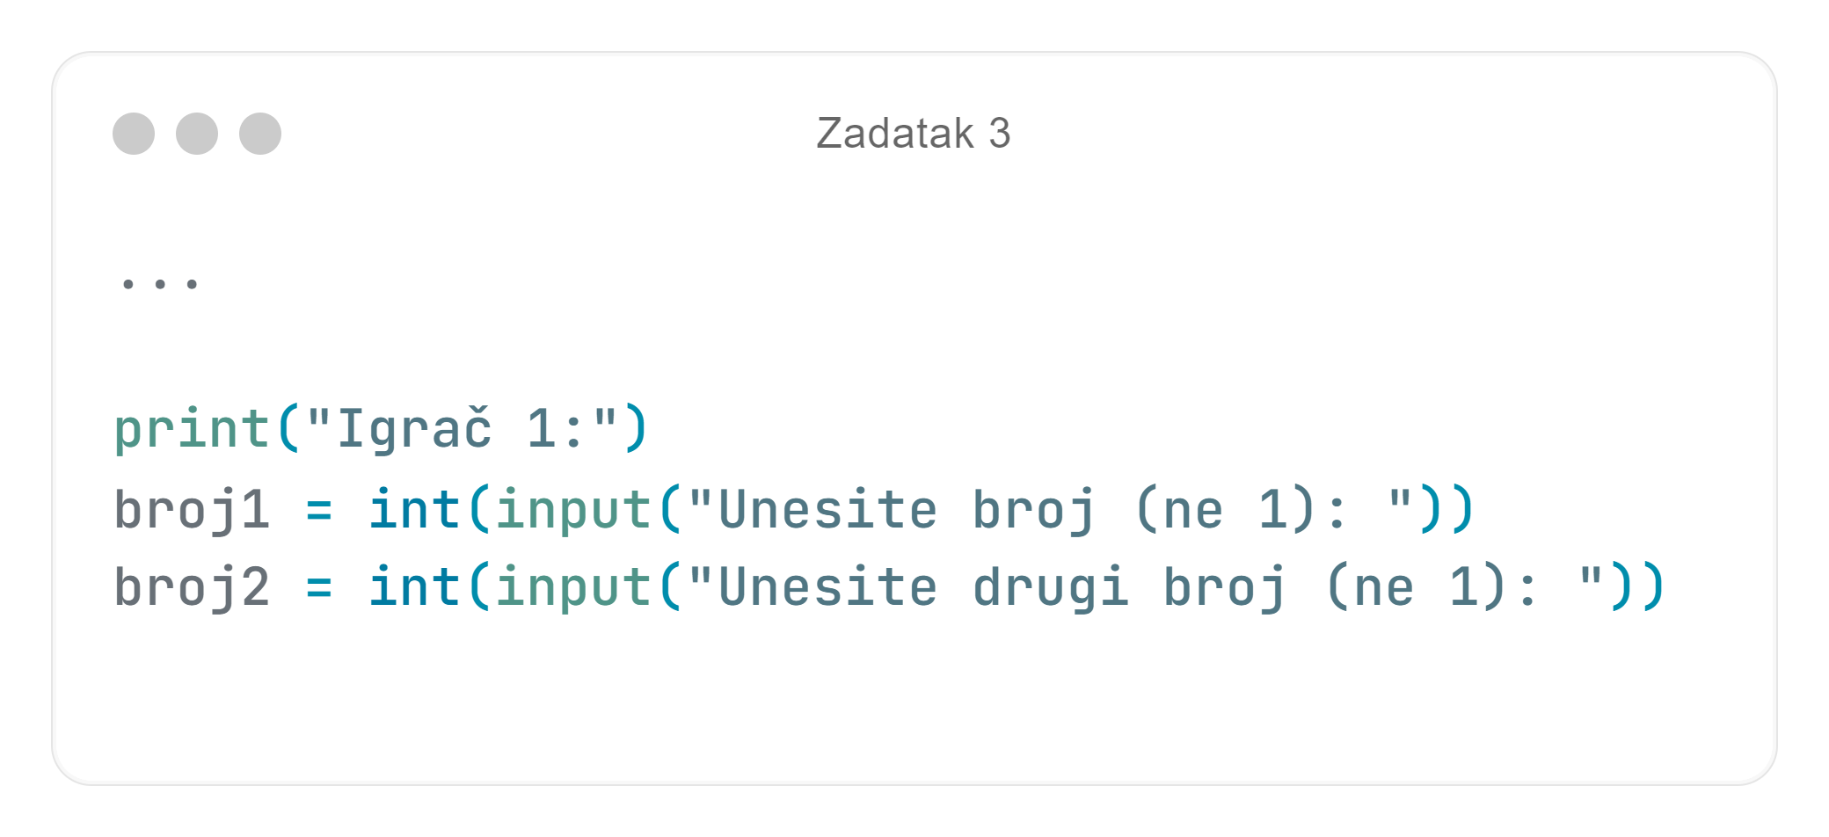

Slide 38
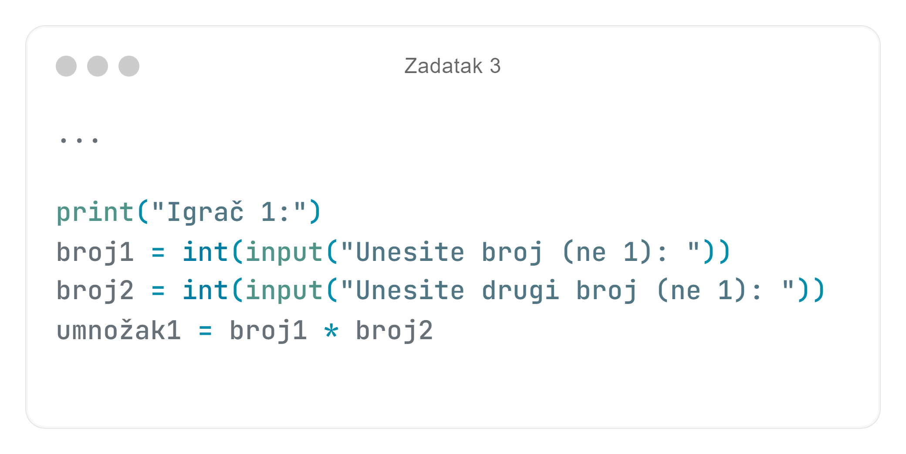

Slide 39
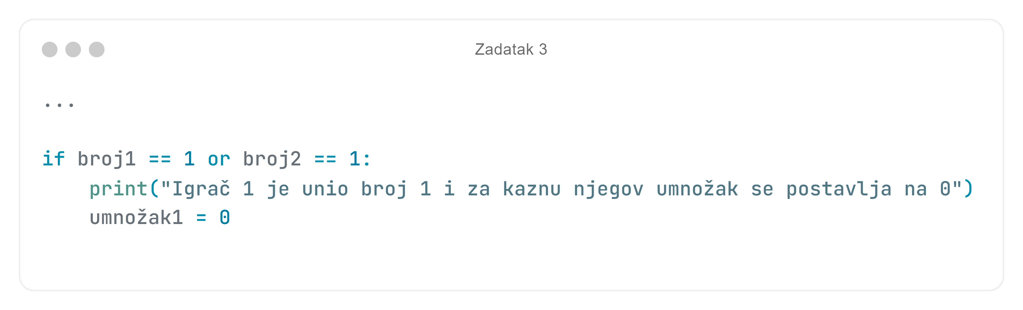

Slide 40
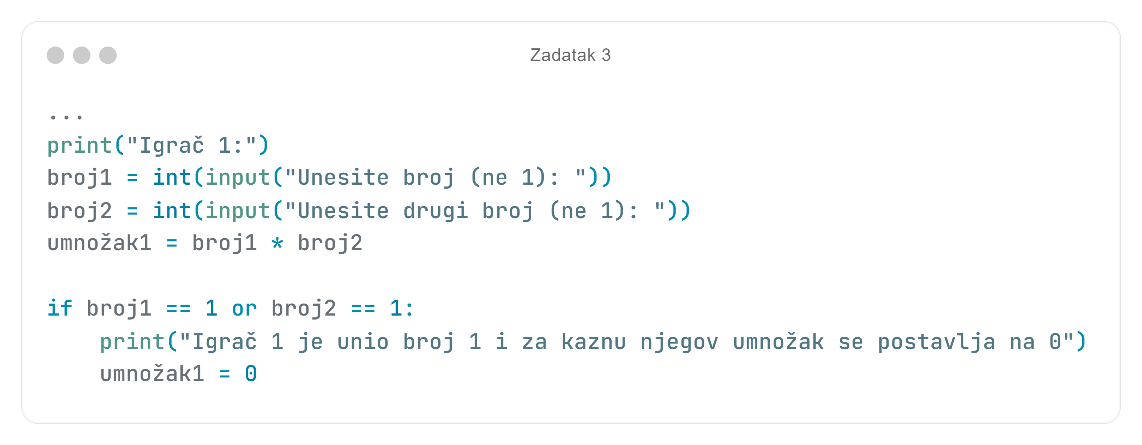

Slide 41


Slide 42
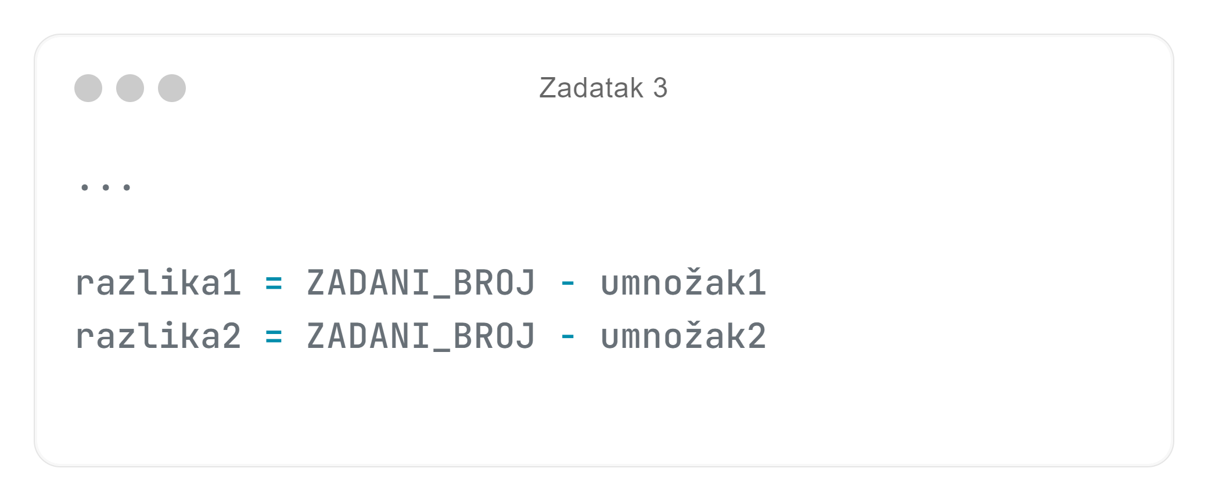

Slide 43
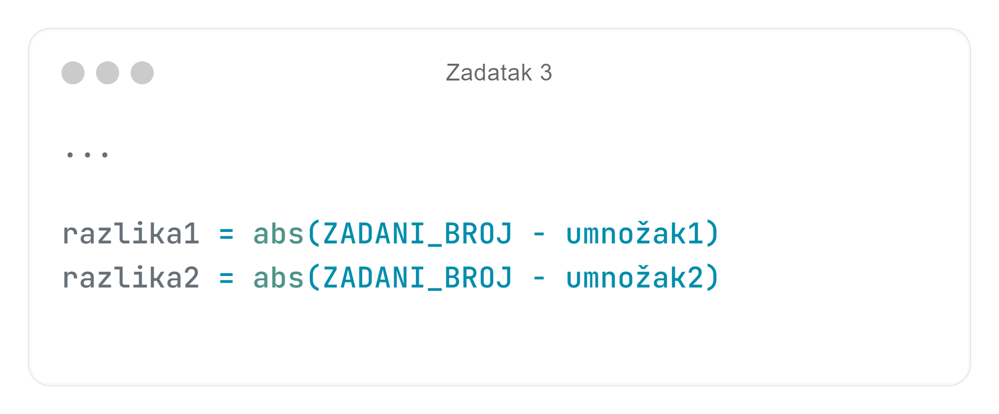

Slide 44
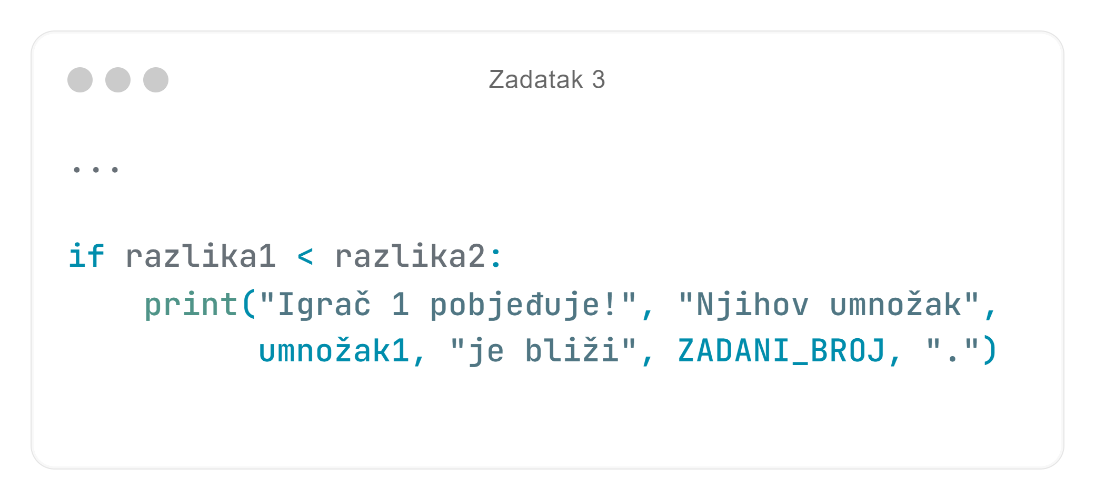

Slide 45
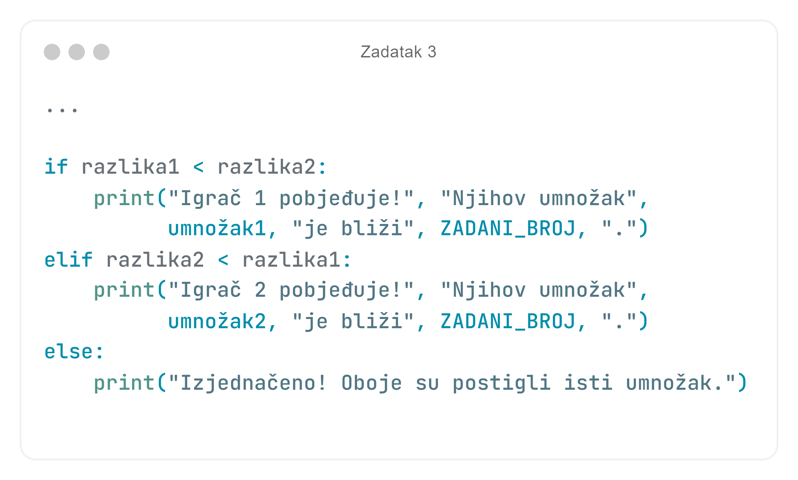

Slide 46
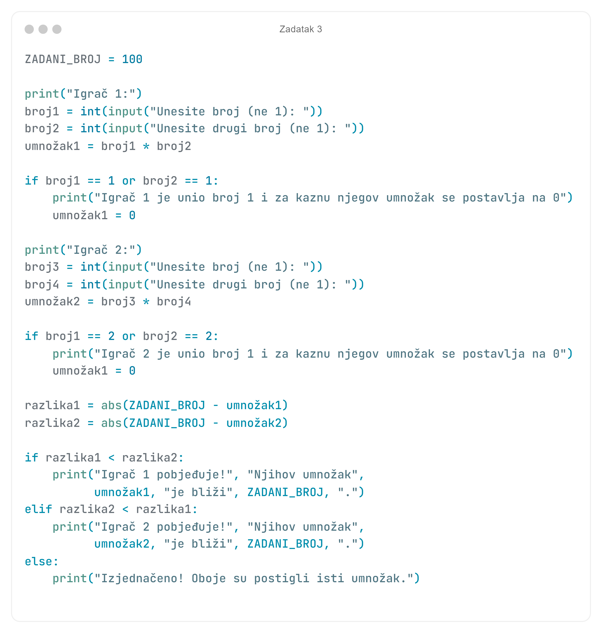

Slide 47

Hvala na pozornosti!
Blaz.peric@fpmoz.sum.ba

